Slide 1
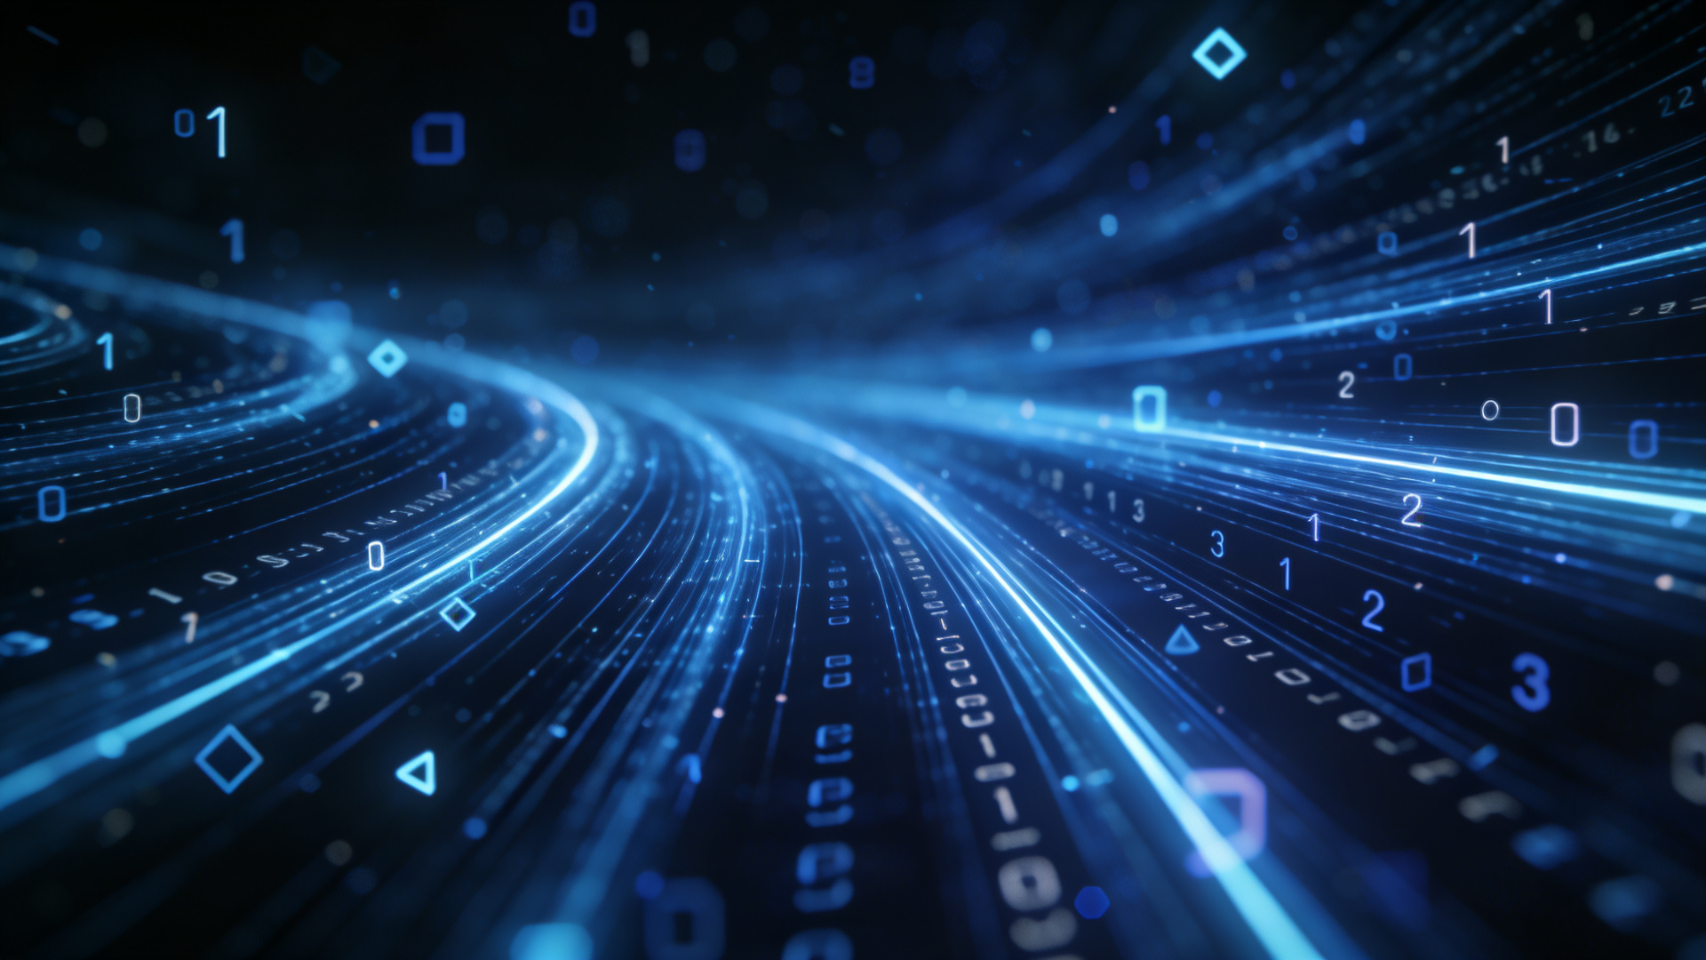

新一代AI实战培训班
模块1：AI新时代认知
第1课：OpenClaw出现后，AI学习路线彻底变了
Notes:
大家好，欢迎参加我们的新一代AI实战培训班。今天是我们的第一节课，属于模块一“AI新时代认知”的内容。本节课的主题是“OpenClaw出现后，AI学习路线彻底变了”。在接下来的时间里，我们将一起探讨AI学习的新范式，从传统的原理学习转向直接的应用实战。

Slide 2


OpenClaw出现后，AI学习路线彻底变了
从“学习原理”到“应用实战”的范式转移
传统模式：重原理，轻实践
需要掌握复杂的数学公式与底层算法，学习周期长，门槛高。
OpenClaw 新模式：即学即用
利用工具直接解决实际问题，聚焦应用场景，快速产出价值。
AI REVOLUTION · PARADIGM SHIFT · 2026
Notes:
本节课的核心，就是探讨一个根本性的转变：随着OpenClaw这类工具的出现，我们学习AI的方式发生了革命性的变化。我们不再需要花费大量时间在艰深的理论原理上，而是可以直接进入应用实战层面，这是一次从“学习原理”到“应用实战”的范式转移。

Slide 3


本节课核心要点
过去学AI
现在学AI
未来竞争力
原理驱动 (机器学习、大模型架构)
应用驱动 (Agent、工具、指令)
解决问题的能力 (AI自动化工程师)
AI REVOLUTION · CORE CONCEPTS
Notes:
本节课我们将围绕三个核心要点展开：首先，回顾过去我们是如何学习AI的，那是一条以原理为驱动的漫长道路；其次，介绍现在学习AI的新方式，即以应用为驱动，直接上手使用Agent和工具；最后，展望未来，我们需要具备的核心竞争力是成为一名能够解决实际问题的AI自动化工程师。

Slide 4







过去学AI：漫长的原理之路
机器学习算法(SVM, Random Forest, K-means)
深度学习框架(TensorFlow, PyTorch)
神经网络结构(CNN, RNN, Transformer)
大模型架构与训练(预训练, 千亿参数)
模型微调与部署(Fine-tuning, TensorRT)
“就像在复杂的迷宫中寻找出口”
数据处理与特征工程(ETL, 归一化, 清洗)
Notes:
过去，学习AI意味着要踏上一条漫长而艰难的原理之路。我们需要深入学习机器学习、深度学习、神经网络等复杂的理论知识，还要掌握模型训练、微调、部署等一系列工程技能。这就像走一个复杂的迷宫，需要花费大量的时间和精力才能找到出口。

Slide 5




现在学AI：直接上手解决问题
任务场景
选Agent
配工具
写指令
跑闭环
明确要解决的 实际问题与目标
选择合适的 AI智能体工具
配置所需的 技能插件与API
设计清晰的 Prompt指令集
自动执行、验证 迭代与优化结果
我们不再是AI的研究者，而是AI的使用者和驾驭者
Notes:
而现在，情况完全不同了。我们可以跳过复杂的原理学习，直接进入应用层。整个学习和工作流程变得非常清晰：首先明确我们要解决的任务场景，然后选择合适的AI智能体，为它配备必要的工具，接着设计清晰的指令，最后让它自动运行并形成一个不断优化的闭环。我们不再是AI的研究者，而是AI的使用者和驾驭者。

Slide 6
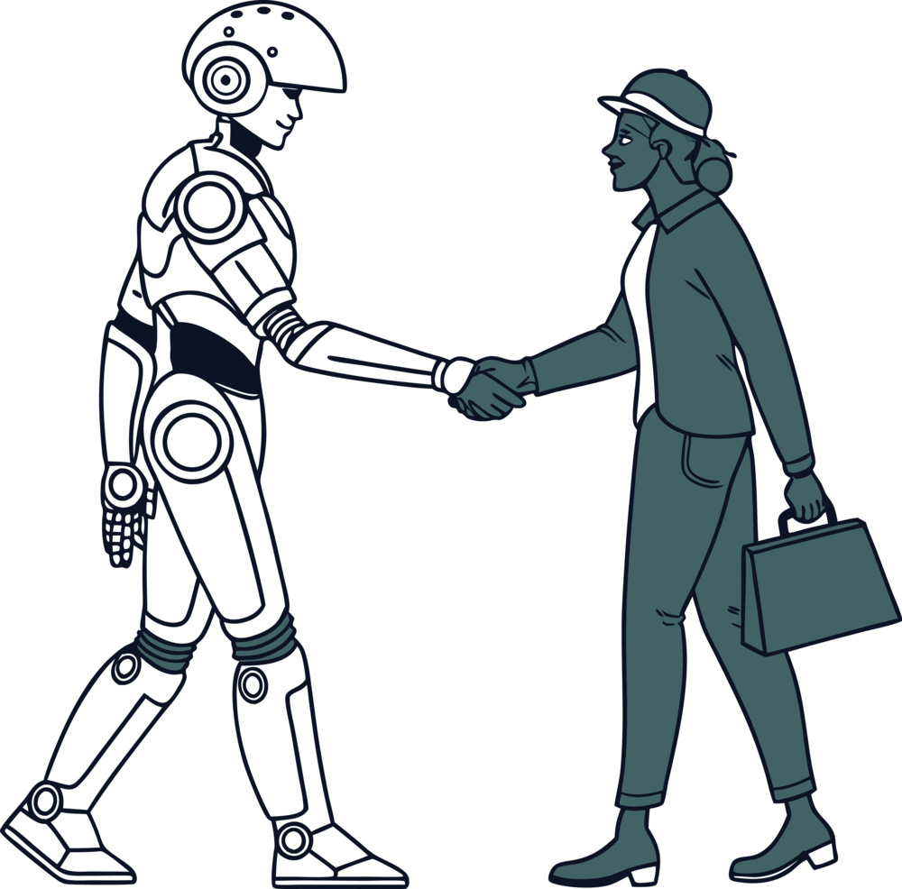

未来核心竞争力：AI自动化工程师
传统能力 VS 未来能力
不再是“懂AI”，而是“会用AI解决问题”
不再是“会写代码”，而是“会让AI自动写代码”
核心定义
成为一名能够驾驭AI、构建自动化工作流的AI自动化工程师，将是未来最宝贵的技能。这不仅是技术的升级，更是工作方式的革新。
Notes:
那么，未来的核心竞争力是什么呢？答案是成为一名AI自动化工程师。
这意味着，你的能力不再取决于你懂多少AI原理，而在于你能否用AI解决实际问题；不再取决于你会写多少代码，而在于你能否让AI为你自动写代码。
这是一种全新的工作方式和能力模型，即成为一名能够驾驭AI、构建自动化工作流的专家。

Slide 7



课程总结
核心转变：AI 自动化工程师
跳过原理，直接实战，从工具使用者转变为驾驭 AI 的自动化工程师。
关键路径：全流程闭环
任务场景
选 Agent
配工具
写指令
跑闭环
Notes:
总结一下本节课的内容。我们的核心转变是：跳过原理学习，直接进入实战，目标是成为一名能够驾驭AI的自动化工程师。关键路径就是我们反复强调的：从任务场景出发，选择合适的Agent，配置工具，设计指令，并让它自动运行和优化。

Slide 8



下节课预告
第2课：什么是Agent？为什么它比普通AI强10倍？
我们将深入了解 Agent 的定义、核心能力，并对比它与普通 AI 的巨大差异。
核心定义解析
Agent 的本质与起源
关键能力模型
感知、决策与行动闭环
性能对比分析
Agent vs 传统 AI 差异
Notes:
本节课就到这里。下一节课，我们将深入探讨一个核心概念——Agent。我们会详细讲解什么是Agent，它具备哪些核心能力，以及为什么它比我们之前接触的普通AI要强大得多。感谢大家的聆听！

